Slide 1




Slide 2





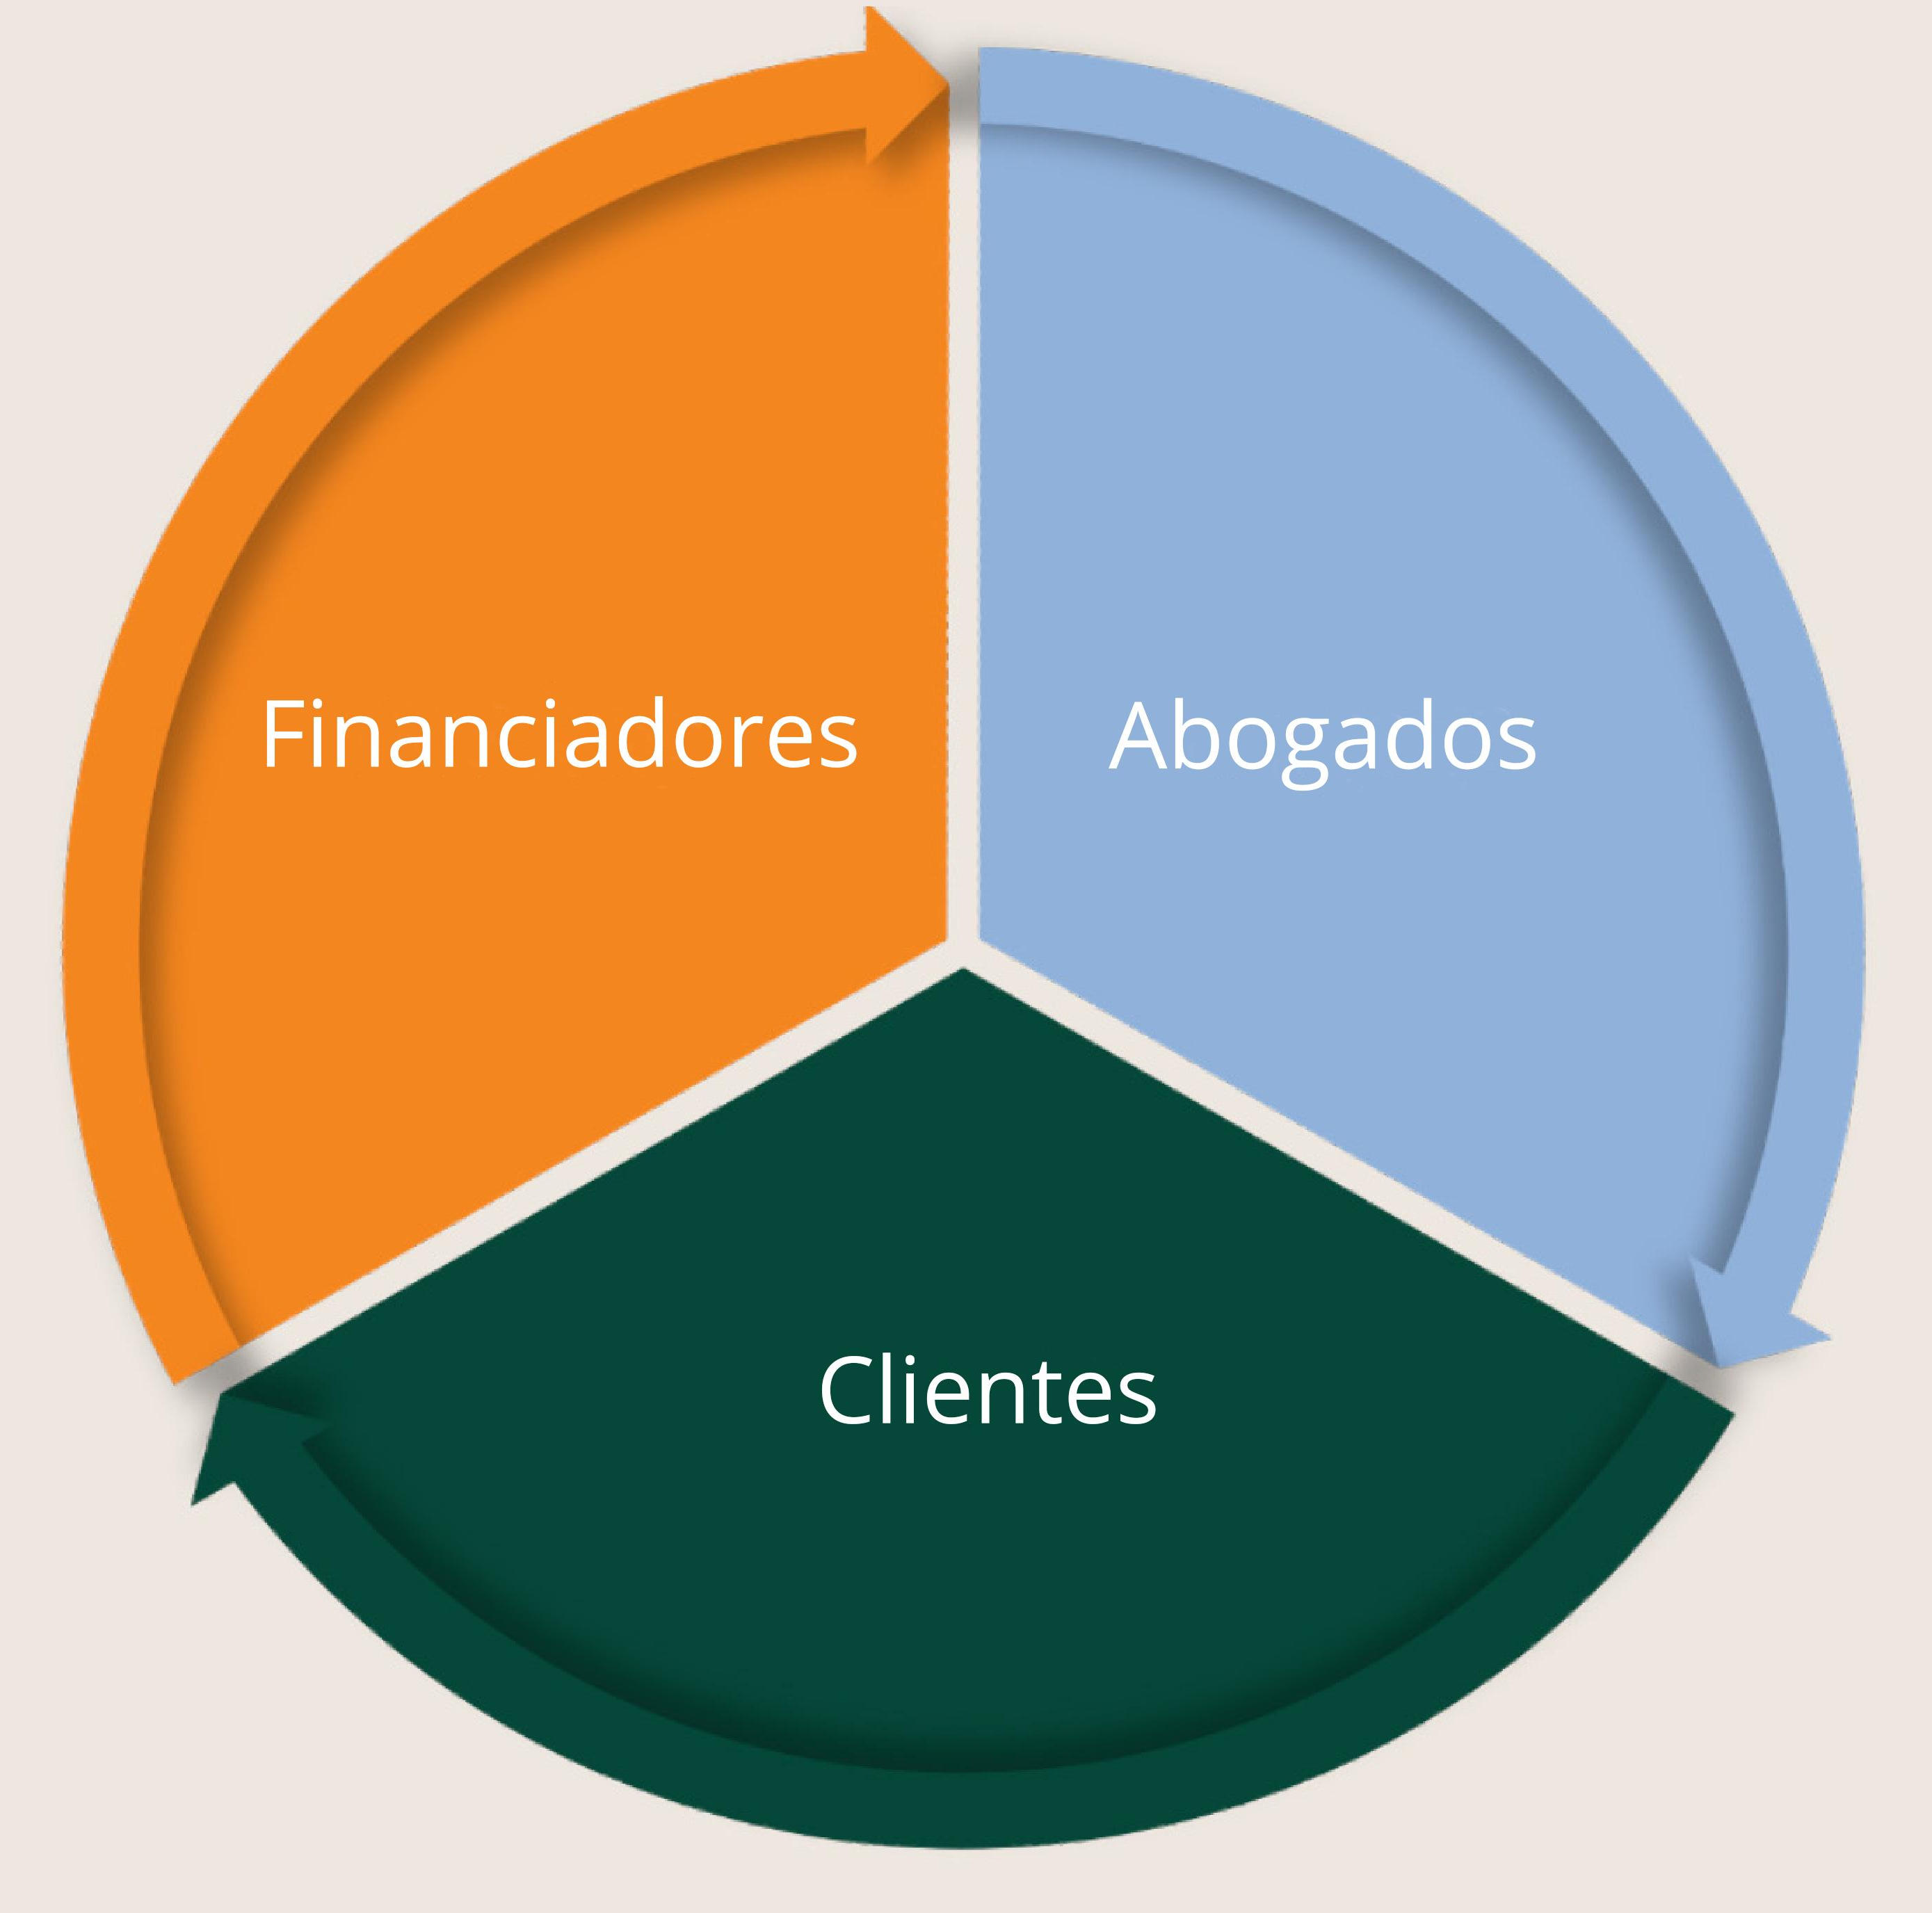


















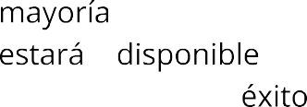






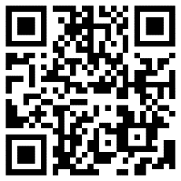


MX +52 998 500 1627
UK +44 20 7183 2480
info@kngadvisors.co.uk
www.kngadvisors.co.uk

Slide 3



Slide 4
Tamaño del mercado de financiación de litigios
Tamaño estimado del mercado británico de litigios
$2.7 B
Total mundial invertido en financiación de litigios en 2022
$1 7 B
El mercado británico de financiación de litigios se ha cuadruplicado desde 2013
La financiación de litigios es actualmente una industria de miles de millones de dólares a nivel mundial que atrae fondos de capital privado y grandes inversores institucionales con la promesa de rendimientos de dos dígitos.
El mercado británico de financiación de litigios se ha cuadruplicado desde 2013.
Un estudio de Swiss Re reveló que en 2020 se invirtieron unos 17.000 millones de dólares en la financiación de litigios en todo el mundo, y que más de la mitad de esa suma terminó en los Estados Unidos.
En el Reino Unido, las 15 principales empresas de financiación del país cerraron sus balances con un patrimonio neto de 2.700 millones de dólares el año pasado, casi el doble del patrimonio neto de tres años atrás, según datos del estudio jurídico RPC.
Crecimiento del mercado de financiación de litigios desde 2013
4X
Capital disponible para la financiación de litigios en el Reino Unido
£1.9 B
MX +52 998 500 1627
UK +44 20 7183 2480
info@kngadvisors.co.uk
www.kngadvisors.co.uk

Slide 5
El modelo de Woodville
Woodville opera principalmente en casos de daños personales, deterioro de la vivienda y demandas por venta indebida. El sistema "si no se gana no se reembolsa" significa que solamente los casos con
buenas perspectivas de éxito tienden a obtener financiación.
Explicador del video: https://vimeo.com/823263178/bf237ce1b8?share=copy
Diversificación
Si un cliente invierte con Woodville, el préstamo está mucho
más diversificado, ya que se reparte entre numerosos préstamos. En lugar de aspirar a ganar el 60 % de los casos financiados, como ocurre con un fondo de litigios típico, su modelo consiste en ganar muchos más casos.
Completamente asegurado
Para proteger aún más Woodville, el préstamo de Woodville está
garantizado por una póliza de seguro ATE ("After The Event"). Si se pierde o se interrumpe una demanda, el préstamo se devuelve a Woodville con los ingresos de la póliza de seguro.
Flujo de caja robusto
Woodville cobra a los estudios jurídicos prestatarios un interés simple, no compuesto, a un costo del 5 % mensual.
Trayectoria
Más de 377,927 casos fueron financiados desde su inicio y no hubo casos de incumplimiento.
Préstamos a plazo fijo de menor riesgo
Los préstamos concedidos por Woodville a los estudios
jurídicos son por montos bajos (entre 1.000 y 5.000 libras esterlinas, según el tipo de demanda) y de corta duración (entre 6 y 12 meses).
MX +52 998 500 1627
UK +44 20 7183 2480
info@kngadvisors.co.uk
www.kngadvisors.co.uk

Slide 6
Historial
La empresa comenzó a recaudar capital en 2019. Desde entonces, se financiaron más de 184,479 demandas y no hubo casos de incumplimiento.
Al 28 de Julio 2025:
£307,500,000+ £124,000,000+
4,760+
Fondos reunidos
Fondos devueltos a los inversores
Inversores en la empresa
12 11
4
0
Las series de bonos con ISIN fueron reembolsadas íntegramente y a tiempo por valor de más de 10 millones de libras .
Las series de bonos con ISIN permanecen activas, con todos los pagos de cupones vencidos al día.
años de cuentas archivadas que demuestran saludables beneficios de trading
Incumplimiento de los pagos a los inversores de los pagarés u obligaciones.
MX +52 998 500 1627
UK +44 20 7183 2480
info@kngadvisors.co.uk
www.kngadvisors.co.uk

Slide 7
Tickets de Emisión
Instrumento de deuda privada | INVERSIÓN MÍNIMA USD/EUR/GBP | CUPÓN ANUAL | FRECUENCIA DE PAGO | PLAZO / FECHA DE VENCIMIENTO
Woodville ATE Loan Note Via Plataformas con ISIN | 500,000 | 11%pa | Trimestral | Sept 2027
Woodville ATE Loan Note Institutional Share Class | 500,000 | 12%pa | Trimestral Semestral Anual | 12 meses
Woodville ATE Loan Note Retail Share Class | 500,000 | 14%pa | Trimestral Semestral Anual | 24 meses
Woodville ATE Loan Note Retail Share Class | 1,000,000 | 13%pa | Trimestral Semestral Anual | 12 meses
Woodville ATE Loan Note Retail Share Class | 1,000,000 | 15%pa | Trimestral Semestral Anual | 24 meses
MX +52 998 500 1627
UK +44 20 7183 2480
info@kngadvisors.co.uk
www.kngadvisors.co.uk

Slide 8














MX +52 998 500 1627
UK +44 20 7183 2480
info@kngadvisors.co.uk
www.kngadvisors.co.uk

Slide 9























MX +52 998 500 1627
UK +44 20 7183 2480
info@kngadvisors.co.uk
www.kngadvisors.co.uk

Slide 10
Actualización de la cartera de préstamos el 29 de Enero de 2025
1. Préstamos por accidentes de tránsito
Total de préstamos activos – 1,089
Valor total de los préstamos activos – £ 1,089,000
2. Préstamos por deterioro de vivienda
Total de préstamos activos – 3,792
Valor total de los préstamos activos – £11,376,000
3 Préstamos energéticos para empresas
Total de préstamos activos – 1,509
Valor total de los préstamos activos – £ 2,263,500
4. PCP - Préstamos para financiamiento de automóviles
Total de préstamos activos – 276,711
Valor total de los préstamos activos – £177,279,052
5. Reclamaciones de prestamistas irresponsables
Total de préstamos activos – 8,176
Valor total de los préstamos activos – £6,703,200
Tasa de impago desde el inicio del capital del préstamo :
0%
Tasa de impago desde el inicio de los intereses del préstamo :
0%
Total de préstamos otorgados desde el inicio
377,927
Duración promedio del préstamo
12 meses
Incumplimientos
0
MX +52 998 500 1627
UK +44 20 7183 2480
info@kngadvisors.co.uk
www.kngadvisors.co.uk

Slide 11

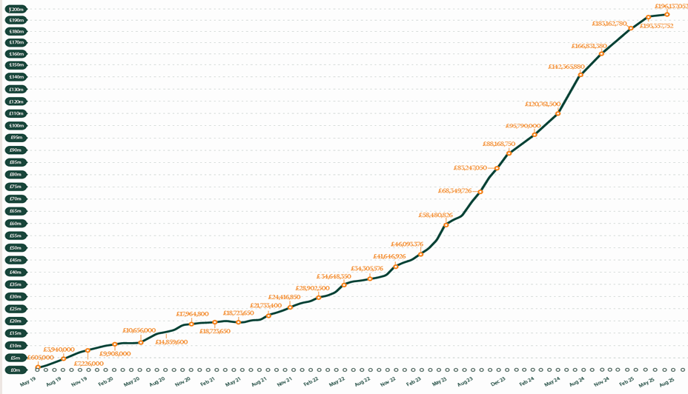
MX +52 998 500 1627
UK +44 20 7183 2480
info@kngadvisors.co.uk
www.kngadvisors.co.uk

Slide 12

Private Banks
Investing With Woodville
MX +52 998 500 1627
UK +44 20 7183 2480
info@kngadvisors.co.uk
www.kngadvisors.co.uk

Slide 13
Resumen de Woodville Consultants
Empresa formada en 2019, que emite préstamos a un panel cuidadosamente examinado de bufetes de abogados regulados por la SRA.
No se han registraron casos perdidos.
23 series en total reembolsadas íntegra y puntualmente, 8 siguen vigentes.
Más de 4,760 inversores privados que perciben unos ingresos anuales de entre el 10 y el 15 %.
Se han reembolsado íntegramente y a tiempo un total de 12 series.
La cartera de préstamos actual está valorada en más de. Se han devuelto más de 124 millones de libras a los inversores. £198, 710, 752
La empresa ha anunciado beneficios récord en su cuarto año de actividad, con un beneficio neto de
£. 3 631 319
Nivel Crediticio BB+ de Next Wave (Nov 2023)
Talisman Insurance Company (Re-Asegurado por Lloyds of London AM Best rating A+)
Neville Registrars (FCA Regulated)
MX +52 998 500 1627
UK +44 20 7183 2480
info@kngadvisors.co.uk
www.kngadvisors.co.uk

Slide 14
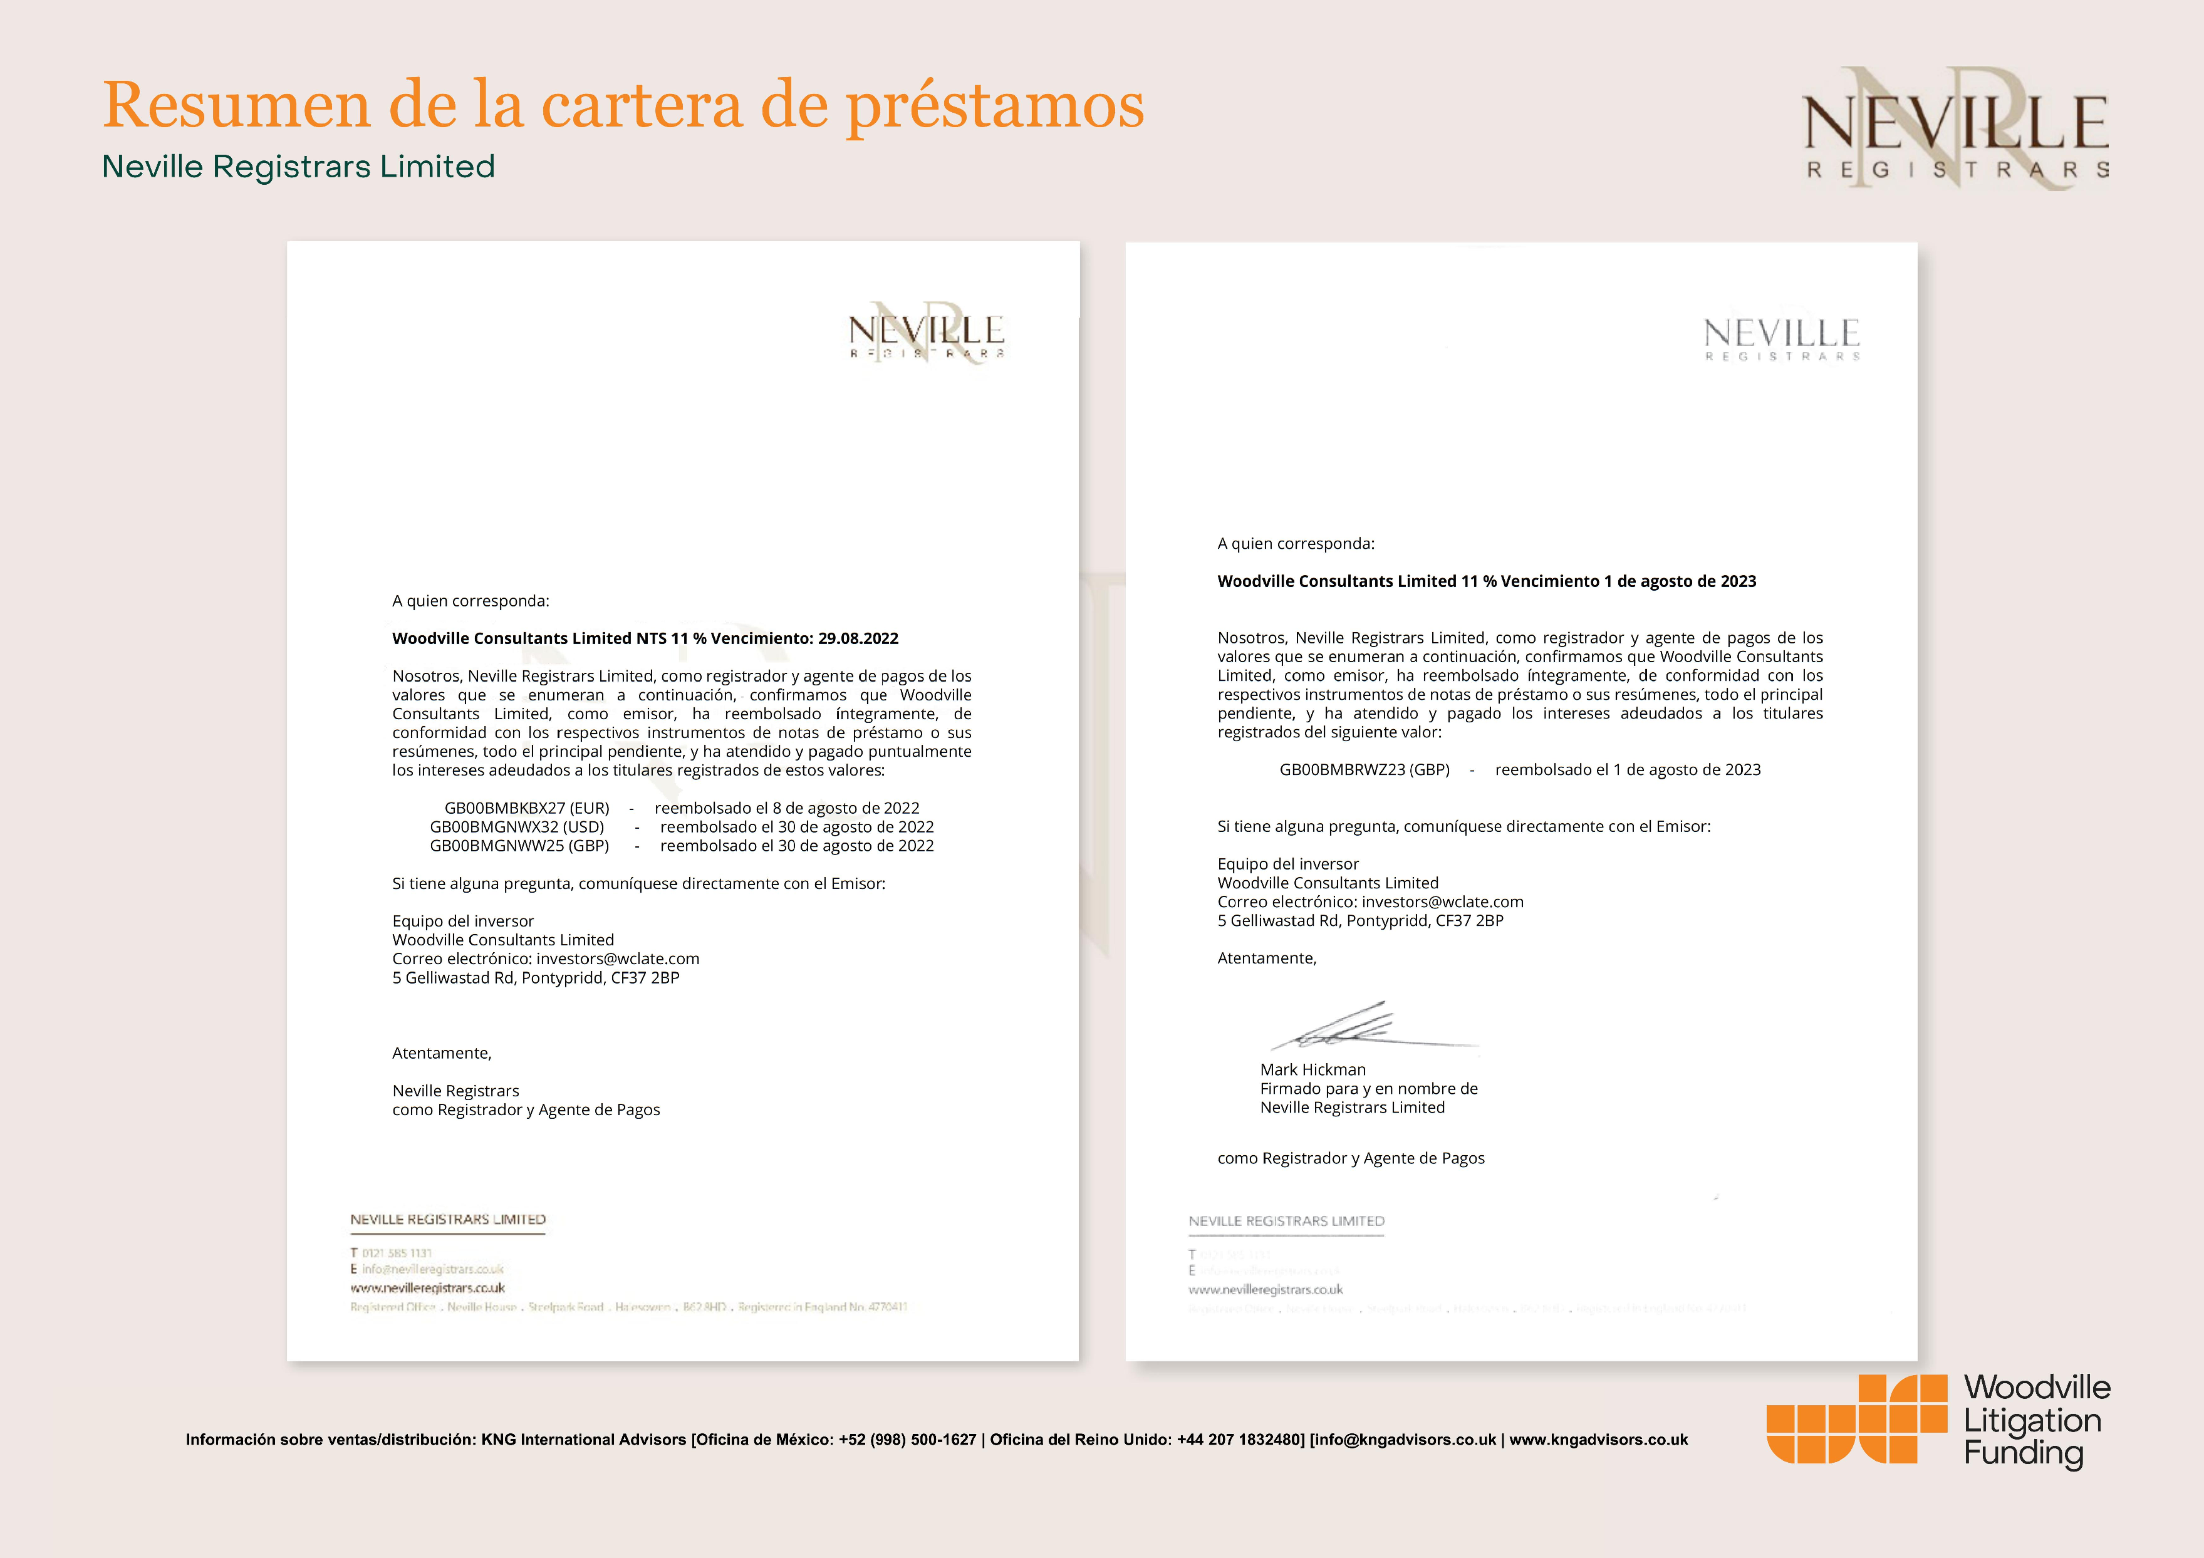
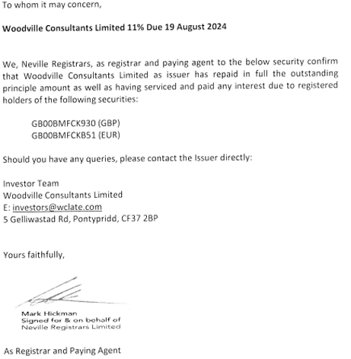
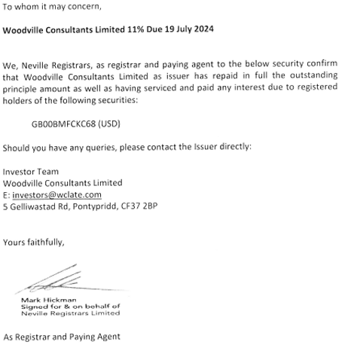
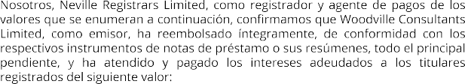
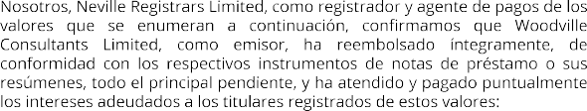






MX +52 998 500 1627
UK +44 20 7183 2480
info@kngadvisors.co.uk
www.kngadvisors.co.uk

Slide 15







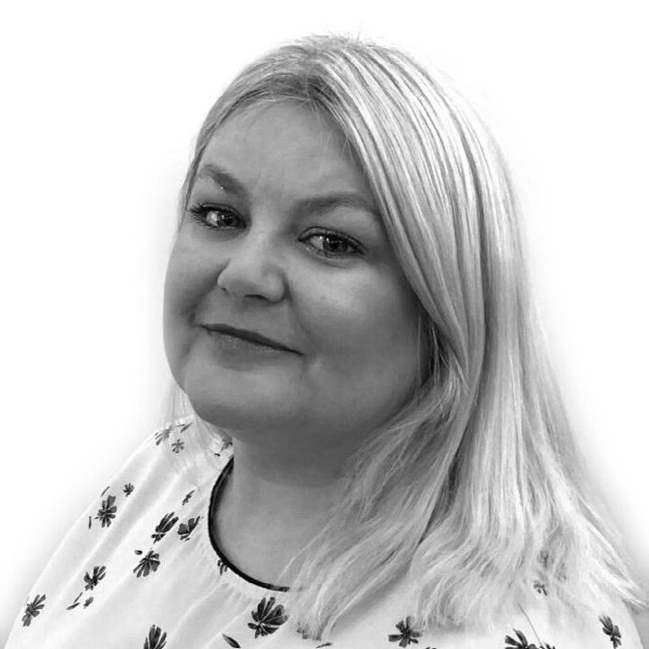


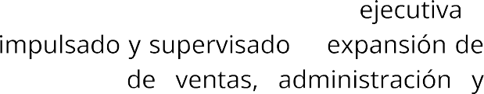
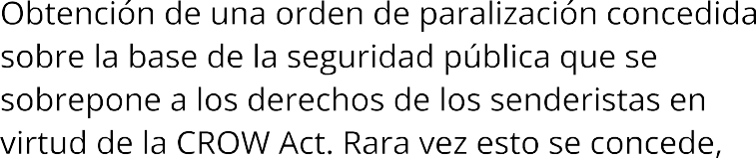



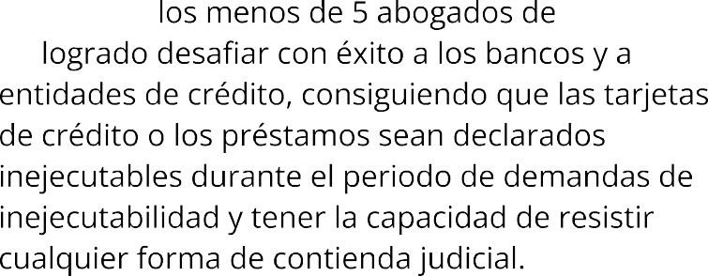
MX +52 998 500 1627
UK +44 20 7183 2480
info@kngadvisors.co.uk
www.kngadvisors.co.uk

Slide 16









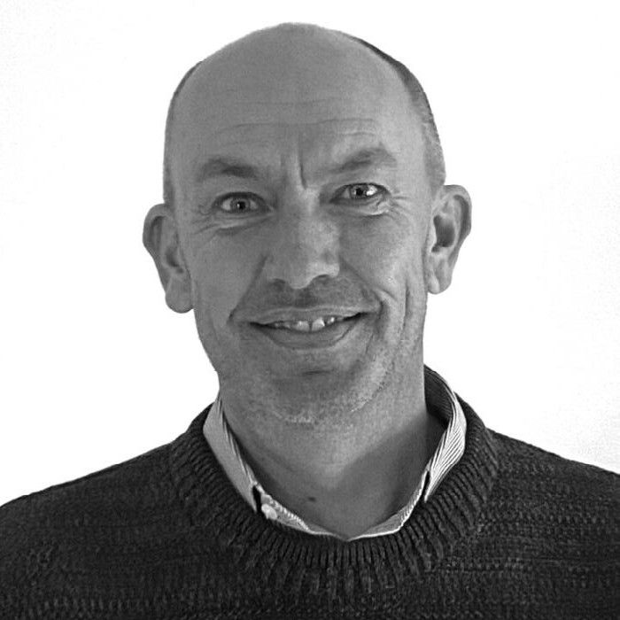











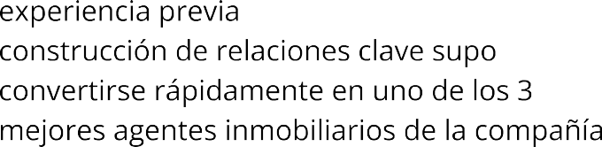




MX +52 998 500 1627
UK +44 20 7183 2480
info@kngadvisors.co.uk
www.kngadvisors.co.uk

Slide 17


























MX +52 998 500 1627
UK +44 20 7183 2480
info@kngadvisors.co.uk
www.kngadvisors.co.uk

Slide 18



MX +52 998 500 1627
UK +44 20 7183 2480
info@kngadvisors.co.uk
www.kngadvisors.co.uk

